Slide 1
基于神经网络的股价预测和策略分析
队员：王可立、牛志刚、何振远、董思雯

Slide 2
分工情况一览
1-何振远：对18年以前的股票做分析报告+投研
2-董思雯：预测+根据预测的数据写出策略
3-牛志刚：根据18-20年上帝视角写傻瓜策略（对标：一些金融嗅觉比较敏锐的人/运气好的人）
4-王可立：根据董思雯和牛志刚的策略分别计算策略的收益率加上这三个策略的每个动作点的收益对比

Slide 3
2018年前的股票分析

Slide 4
代码演示
import akshare as ak
import pandas as pd
import plotly
from plotly.offline import iplot, init_notebook_mode
import plotly.express as px
from datetime import datetime
init_notebook_mode()

Slide 5
def sort_data(df,number):
dfn = df.reset_index().iloc[-number:,:6] #取过去多少天数据
dfn = dfn.dropna()
dfn = dfn.reset_index().drop(columns='index')
dfn = dfn.sort_values(by='date', ascending=True)
return dfn
'''数据排序，df是数据，number从以前到今天的数据行数'''

Slide 6
def get_stock_data(stock_number):
df = ak.stock_zh_a_daily(symbol= stock_number , adjust="hfq")
return df
'''获取股票数据，记得加引号'''
def get_index_data(index_number):
df = ak.stock_zh_index_daily(symbol= index_number)
return df
'''获取基金数据，记得加引号'''

Slide 7
df_shdq_1000 = sort_data(get_stock_data('sh601727'),1000)
df_sz_1000 = sort_data(get_index_data('sh000001'),1000)

Slide 8
import plotly.graph_objects as go
fig1 = go.Figure(data=[go.Candlestick(
x=df_sz_1000['date'],
open=df_sz_1000['open'], high=df_sz_1000['high'],
low=df_sz_1000['low'], close=df_sz_1000['close'],
increasing_line_color= 'red', decreasing_line_color= 'green'
)])

Slide 9
fig1.update_layout(
title='上证指数',
yaxis_title='指数点',
shapes = [dict(
x0='2018-02-05', x1='2018-02-05', y0=0, y1=1, xref='x', yref='paper',
line_width=2)],
annotations=[dict(
x='2018-02-05', y=0.05, xref='x', yref='paper',
showarrow=False, xanchor='left', text='2018年股灾')]
)
fig1.add_annotation(
x='2020-01-22',
y='3000',
text="covid-19")
fig1.show()

Slide 10
fig2 = go.Figure(data=[go.Candlestick(
x=df_shdq_1000['date'],
open=df_shdq_1000['open'], high=df_shdq_1000['high'],
low=df_shdq_1000['low'], close=df_shdq_1000['close'],
increasing_line_color= 'red', decreasing_line_color= 'green'
)])
fig2.update_layout(
title='上海电气',
yaxis_title='股价',
)

Slide 11
小结
通过上证指数来分析中国股市的基本情况，从近三年的数据来看，2016年底稳步上升，偶尔有几次大回落。较为惨烈的是2018年2月开始的一场大股灾，随后的跌落潮持续了整整一年，直到2019年初才恢复有所上升。同时粗略来看，几乎每次年初都会有一定的下跌，猜测原因是过年大家想存有更多的现金购置年货，导致股价下跌，这是投资时值得注意的时间点。
同时也有突发事件，比如covid-19带来的停市以及对经济的影响很大，还有国际地缘政治摩擦，国际事件影响都会不同程度地影响股市大盘，国内影响如七月节日涨停等。今年突发事件较多，可以看到最近大盘指数点一直都在震荡，投资需要谨慎。
对于股价的分析，整体趋势上来看股价近几年下跌趋势很明显，猜想可能是新兴互联网产业对老工业体系的冲击较大，同时由于中美贸易摩擦，导致一带一路等外输建设各方面成本增大，进度减缓。其余涨跌与大盘接近，最近稳定了下来，股价与同类型企业相似，可以考虑投资。

Slide 12
一些策略的探索与回测
不禁在想，对于变化的股市有没有“一招鲜，吃遍天”的策略，我进行了如下探索，以下探索基于back trader的回测，回测期间使用17年全年，无代理人，本金一百万。
——牛志刚

Slide 13
代码展示
19个白痴策略，并据此写了策略优化和对比实验
基于backtrader的回测函数
绘制任意天的双均线，以便于策略分析

Slide 14
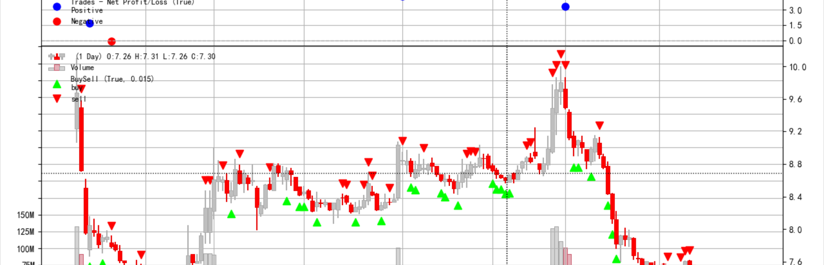

Slide 15


Slide 16
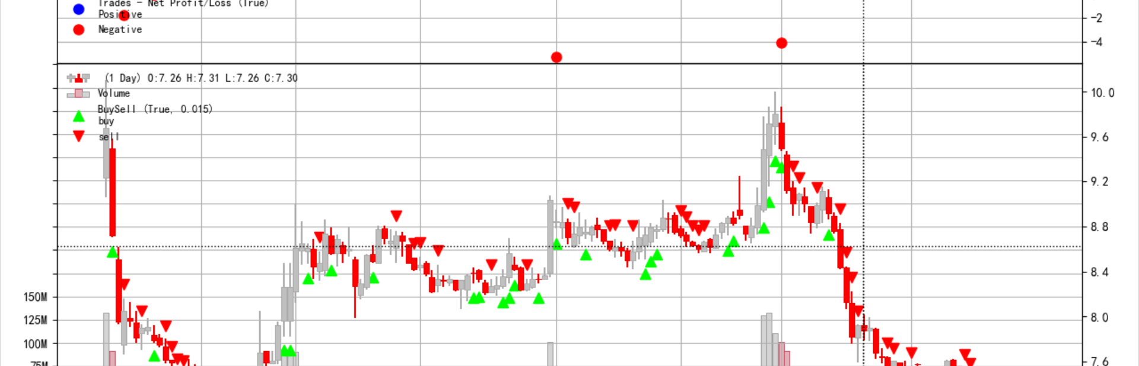

Slide 17


Slide 18
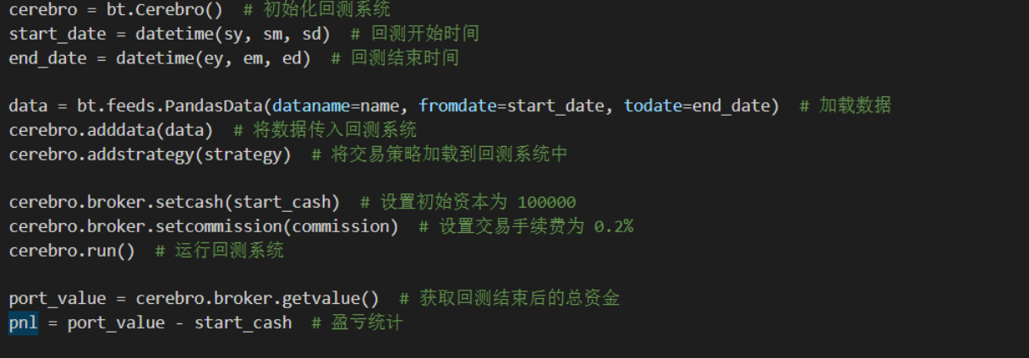

Slide 19
买涨买跌？看连续趋势法
预测完全是一种赌博，不少人（新鲜韭菜）采用跟风看趋势的方式，真的有效吗？测试以下策略
高买低卖（-4.13）（+1.88）
K线收盘价出现三连涨，则买入，三连跌，则卖出（keepup_3）
K线收盘价出现五连涨，则买入，五连跌，则卖出（keepup_5）
高卖低买（+1.75）（-2.34）
K线收盘价出现三连跌，则买入，三连涨，则卖出（keepdown_3）
K线收盘价出现五连跌，则买入，五连涨，则卖出（keepdown_5） 我们发现效果并不好，主要原因是走势难以预测，那么我们以不变应万变试试？
仍然是买涨跌，但5日后都卖出
三连涨买（-2.13）
三连跌买（-4.01）
可以看出，以上策略并无必然优势，但是得出以下经验：
有预测的策略要比无脑卖赚钱（看涨跌买卖比5日后都买期望高）
走势连续时间越长的越能规避风险（五连策略期望大于三连） 但是！！！！突然想到这应该是不争气的上海电气搞得盈亏不明显，我们换茅台！！！ 仍然
是上面的策略，惊人地发现，上面的经验仍然适用，看来我们得到了可靠的模型和经验，并告诉我们，尽量选大公司的股票以及势头常年风评较好的股票。
结论：可能投资电气股票不是个明智的选择

Slide 20
均线辅助，双均线预测法
该策略收盘时判断低于均线则卖出，高于则买入，对比结果：
5日均线
10日均线
15日均线
20日均线
结论：均线时间跨度越长，趋势越稳定，收益越高。

Slide 21
均线加量化投资
同样使用20日均线，量化size为每次买卖100股，居然翻了120多倍！！！ 再看看10日均线，翻倍依然明显。
不同量化的对比：
size=5
size=10
size=100
结论：量化交易额更有利于增长。

Slide 22
跟踪止损？逃亡主义
面对不景气的股票，对比策略：
亏损2%停止
亏损10%停止
亏损30%及以上停止
结论：跟踪止损有利于止损，但面对有利势头会因为过于谨慎而错失良机，因此止损不宜过低。

Slide 23
最终结论
通过几种策略的控制变量法对比，我们的收益逐步走高，可见策略在不断优化，得出如下白痴策略，可以规避风险并且稳中求赚：
有预测的策略要比无脑卖赚钱（看涨跌买卖比5日后都买期望高）
走势连续时间越长的越能规避风险（五连策略期望大于三连）
通过均线判断，均线时间跨度越长，趋势越稳定，收益越高
跟踪止损有利于规避风险
跟踪止损止损不宜过低也不宜过高
买股要买大股，风评稳定的
关于参数调优，没有一个参数能适应所有
我们的策略是根据茅台酒业逐步探索的，可能只适用于茅台酒业，查阅大量文献讨论关于优化的优缺点，一般建议都会指向同一方
向：不要过度优化。
如果策略不理想，设法调整产生一个在回测数据上非常优秀的参数，但这个参数在将来表现可能并不好。
所以，参数应当适应近期变化，并且大道至简，多个参数反而碍手碍脚。

